Slide 1
立體圖 – 第三角投影法
Orthographic Drawing - Third Angle Projection
設計與科技科

Slide 2
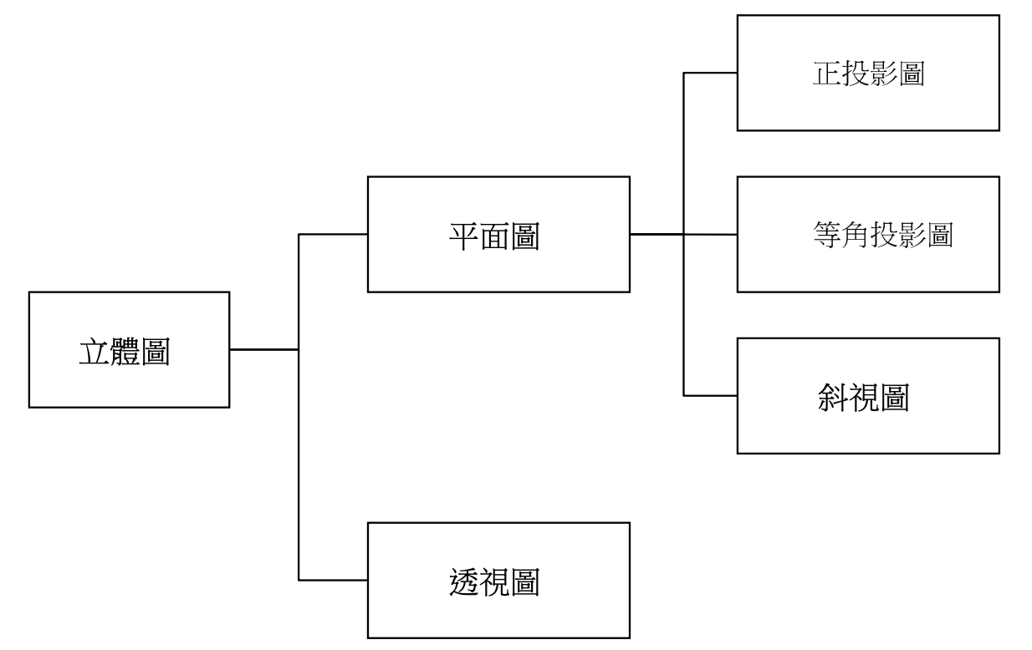
立體圖的類別
「立體圖繪製法」乃一種在平面圖上顯示立體物件的長寬高，以表達有關物件的繪圖方 法，此法類型繁多

Slide 3
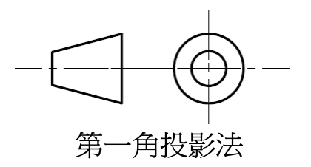
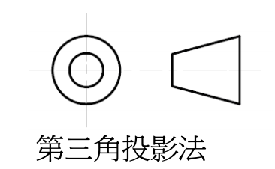
投影法
第一角投影
盛行於歐洲
標誌：
(b) 第三角投影法
在美國較普遍
標誌：

Slide 4
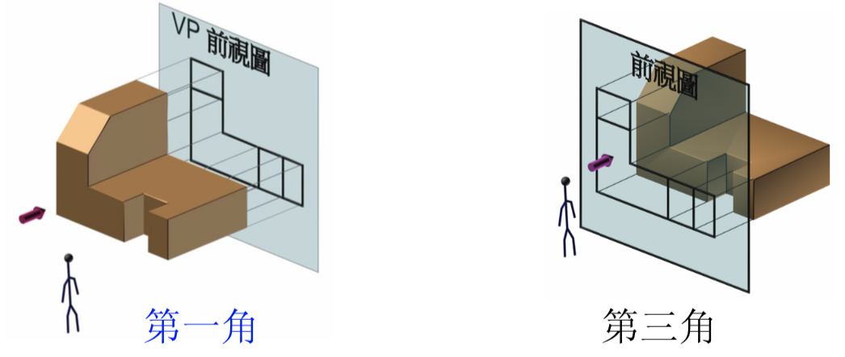
第一角法 v.s. 第三角法
觀察者、投影面、物體的順序不同:
第一角投影法:
觀察者 > 物體 > 投影面
第三角投影法:
觀察者 > 投影面 > 物體
第一角
第三角

Slide 5
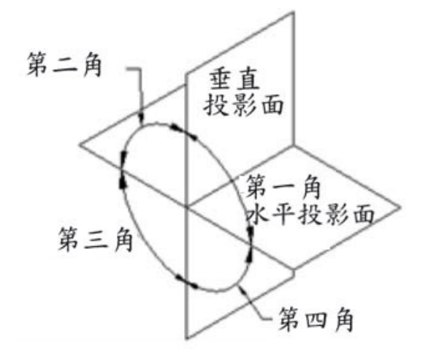
投影面 & 象限
正投影一般包含:
  兩個主要投影面:
  - 水平投影面 & 垂直投影面
  而這兩面相交造出：
    - 四個的象限 / 角度

Slide 6
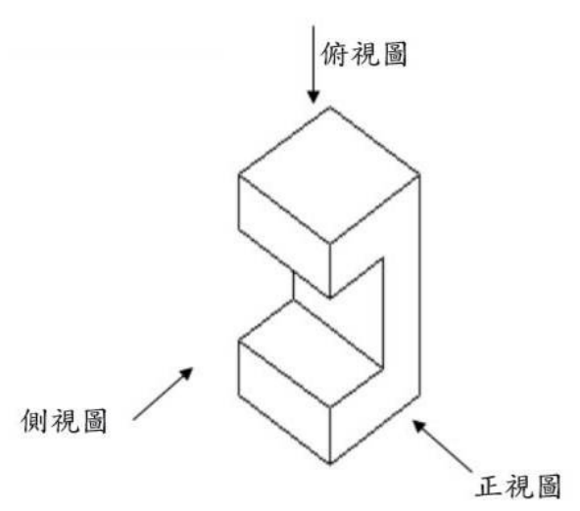
投影圖
投影圖繪製法以(a)、(b)及(c)等三個不同角度觀察物件，繼而把物件的投影在紙上以表達立體物件。
常用的投影圖有三︰
(a) 正視圖 ─ 從正面觀看物件
(b) 俯視圖 ─ 從正面由上而下﹝高空﹞俯視物件
(c) 側視圖 ─ 從左或右面觀看物件
b
c
a

Slide 7
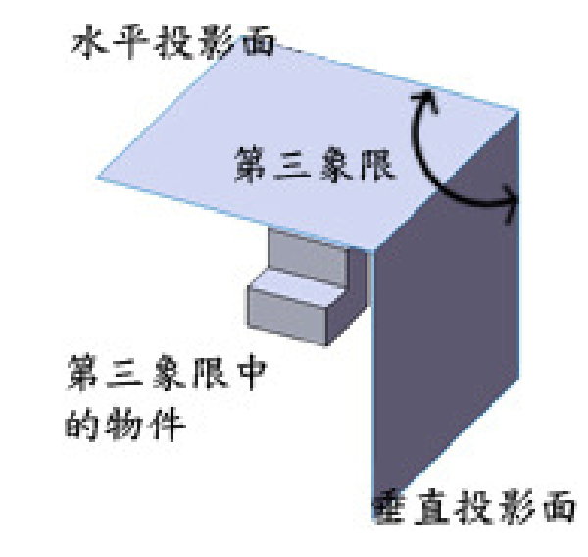
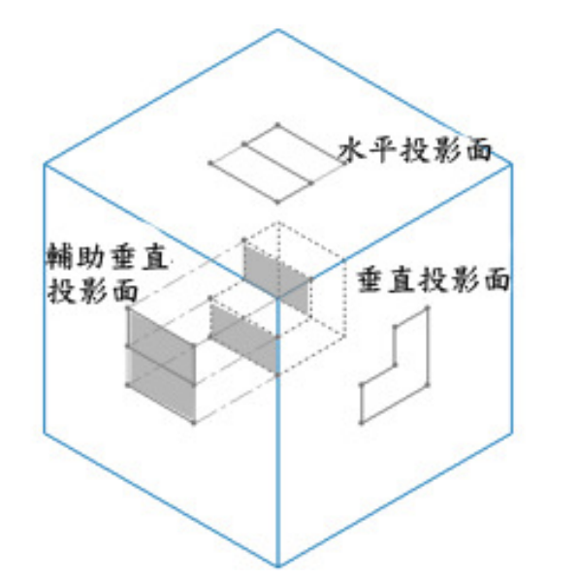
第三角投影法
至於第三角投影法，物件置於第三象限並投影至主要投影面上。
第三象限中的物件
投影到三個不同投影面上的物件

Slide 8
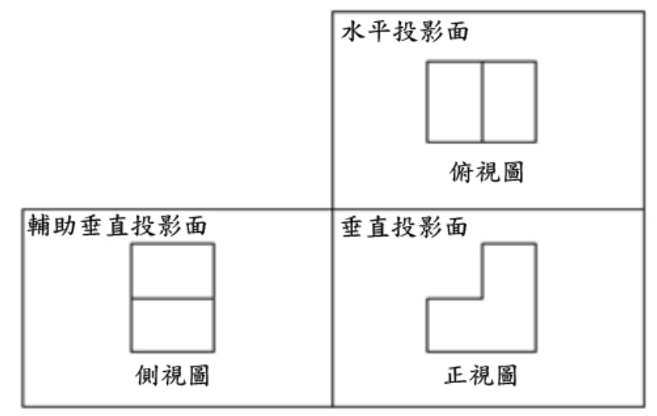
第三角投影法
主要投影面置於觀看者及物件之間
因此，觀看者應想像各投影面為透明，以觀察物件在投影面上的影像，其水平、 垂直和輔助垂直面的影像展示如右：

Slide 9
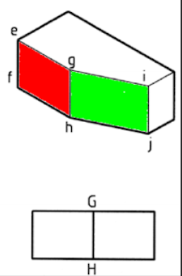
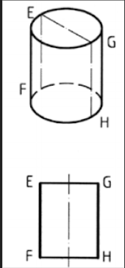
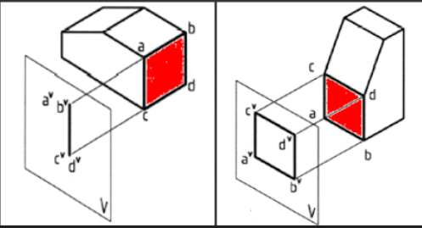
兩面之交線
兩面相交所產生之線，稱為交線或稜線。

Slide 10
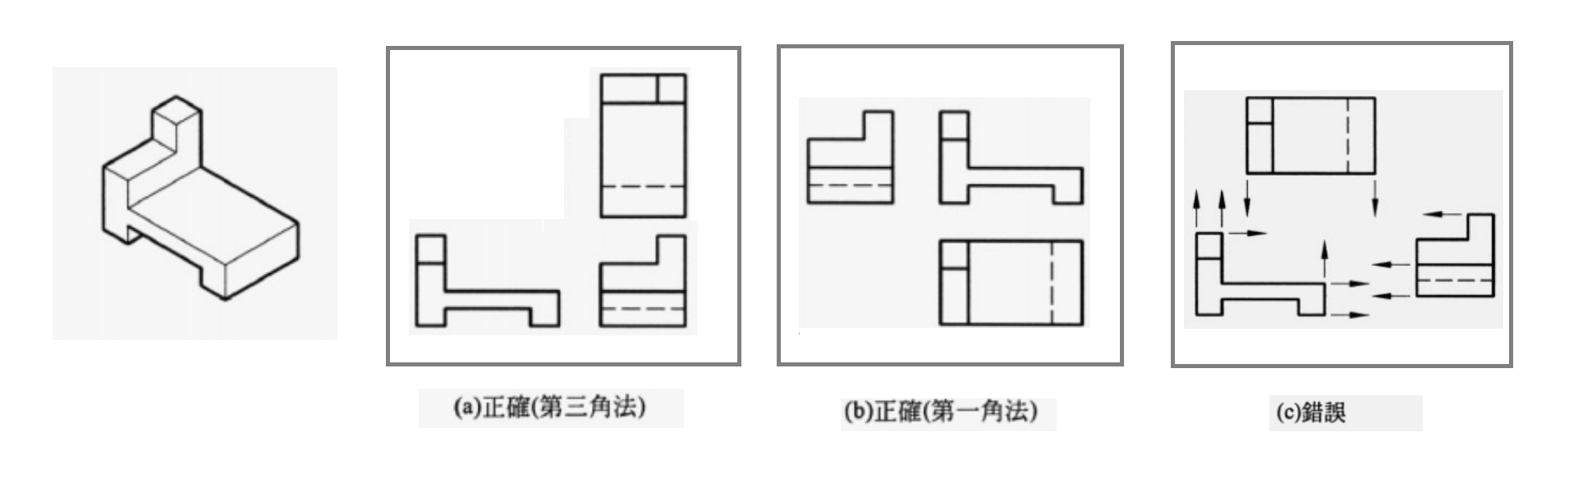
三視圖的排列 (視圖需對齊)

Slide 11
繪製投影圖的步驟
在使用投影法時，應留要以下事項：
- 為即將繪製的視圖預留足夠空間
- 物件在正視圖和側視圖上的高度須一致
- 想像觀看者從高空下望正視圖，投影成俯視圖
- 將對應點保持在同一垂直線上
- 物件在俯視圖和側視圖上的深度須一致
- 用短劃虛線代表那些隱藏的輪廓線和邊緣
- 繪劃尺寸線
- 如有需要，加上解釋文字

Slide 12
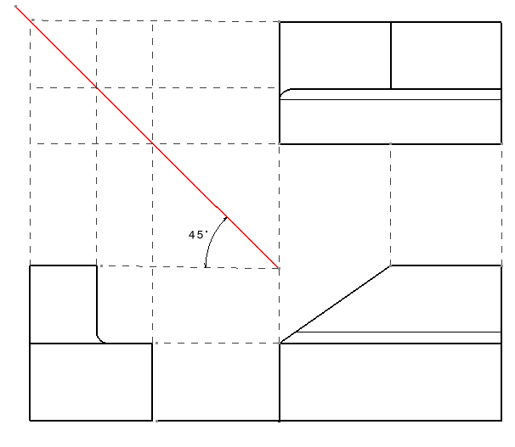
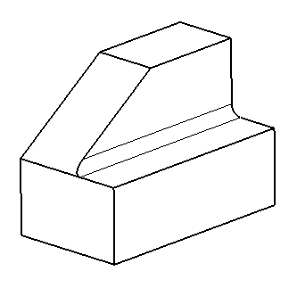
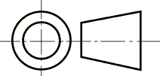
例子(1)

Slide 13
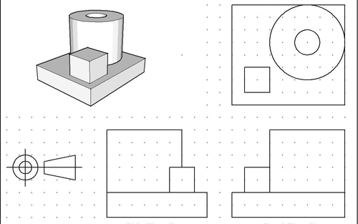
例子(2)

